Slide 1
Презентация к уроку математики 6 класс Умк Дорофеев Г. В. Окружность и круг вокруг нас
Автор : Погадаева Марина Валентиновна
Учитель математики
МКОУ Михайловская ООШ
Здвинского района
Новосибирской области

Slide 2
Круг и окружность – одни из самых древнейших геометрических фигур. Круг – воплощение нескончаемого Времени и Пространства, символ всего сущего, Вселенной. “Из всех фигур прекраснейшая – круг”, – считал Пифагор.

Slide 3
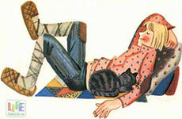
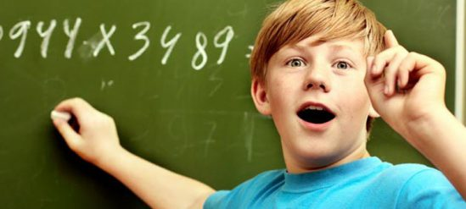
Русский язык
Круг есть всюду - каждый знает.
Парадокс, но это так:
В жизни круглыми бывают
И отличник, и дурак,
В русском языке слово “круглый” означает высокую степень чего-либо: “круглый отличник”, “круглый сирота” и даже “круглый дурак”.
Округлые формы, круглое лицо, кругленькие щеки, круглый год, голова идет кругом, ходить по кругу – часто употребляемые выражения.

Slide 4
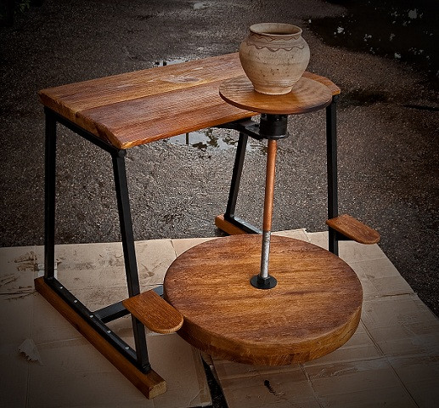
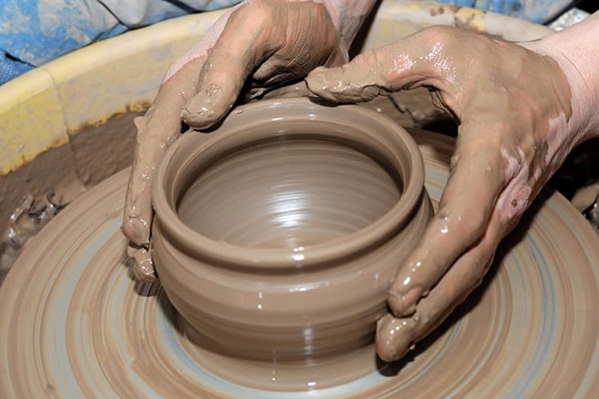
Труд
В нашей сложной круговерти
Оглянитесь-ка вокруг,
Вот уж несколько столетий
Крутится гончарный круг.
Круг в жизни человека имеет очень важную роль, и без использования круглых предметов обойтись невозможно.

Slide 5
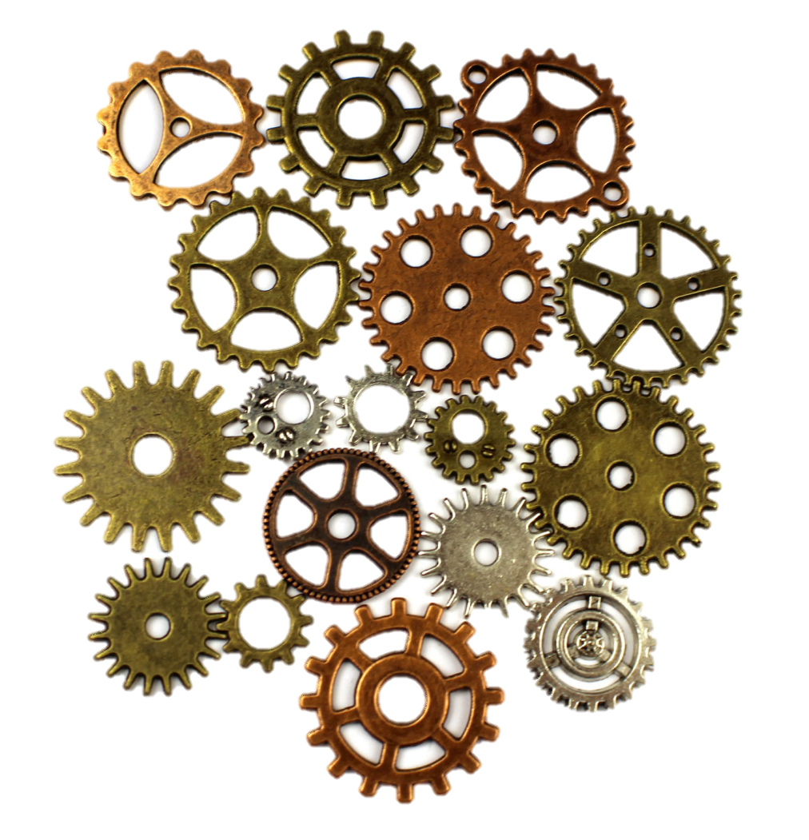
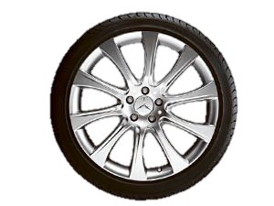
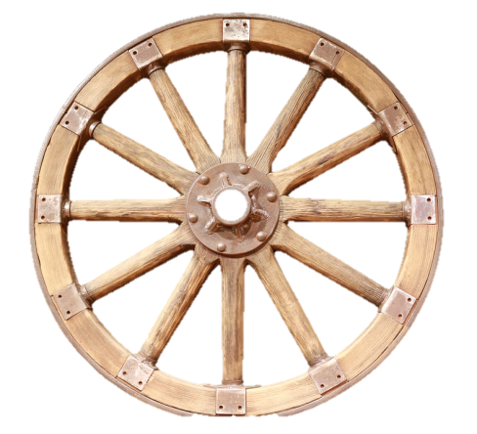
Механика
А возьмите круг вопросов
Тех, кто с техникой знаком,
Только круглые колеса
Нас прокатят с ветерком.
Мы не можем представить свою жизнь без машин: автобус, трактор, велосипед, швейная машинка, самолет, вездеход, луноход, подъемный кран… Они не похожи друг на друга, но присмотримся к ним повнимательнее. Есть у них у всех похожая часть – колесо. Зубчатые колеса спрятаны внутри многих машин, одно колесо заставляет вращаться другое. Машины из века в век совершенствовались и совершенствуются, но неизменным остается использование в них колеса, как основной детали.

Slide 6
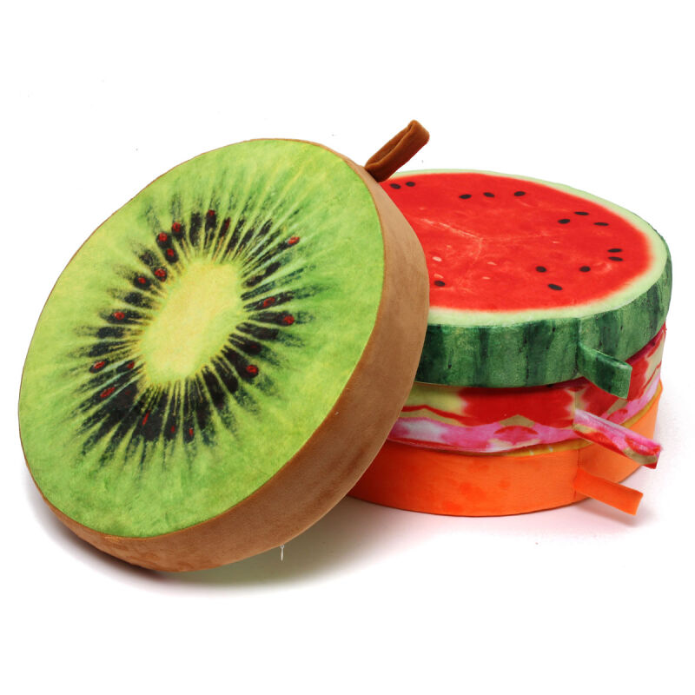
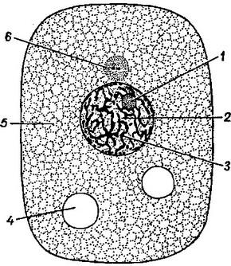
Природа и жизнь
Формы у плодов природных
В большинстве своем круглы,
У всех клеток есть круглое ядро.
Круглую форму имеют клетки крови, цилиндрическую – клетки многих желез.
Стебли растений и стволы деревьев, кости человека – круглые.
Кровообращение идет по кругу.
Овощи и фрукты имеют шарообразную или конусовидную форму.
Цикличность развития живых существ.

Slide 7
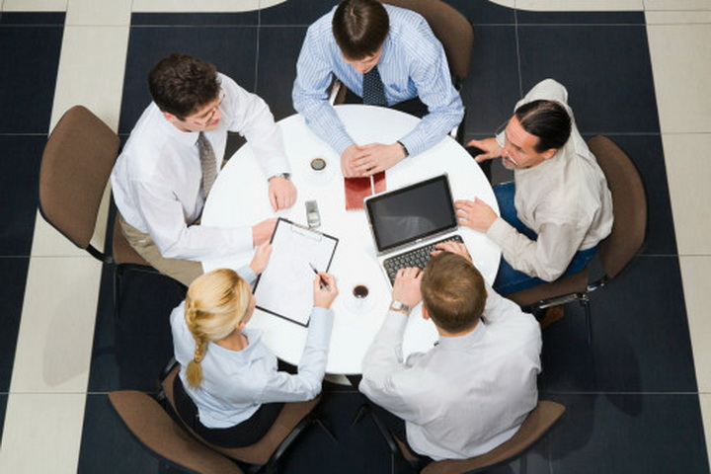
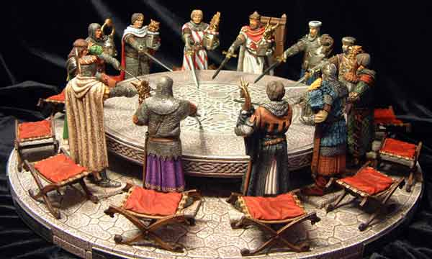
События истории
И для встреч международных
Ставят круглые столы
Круглый стол” – конференции, кругооборот капитала, круг семьи , колесо истории, “большой и малый круг истории” – исторические циклы.

Slide 8
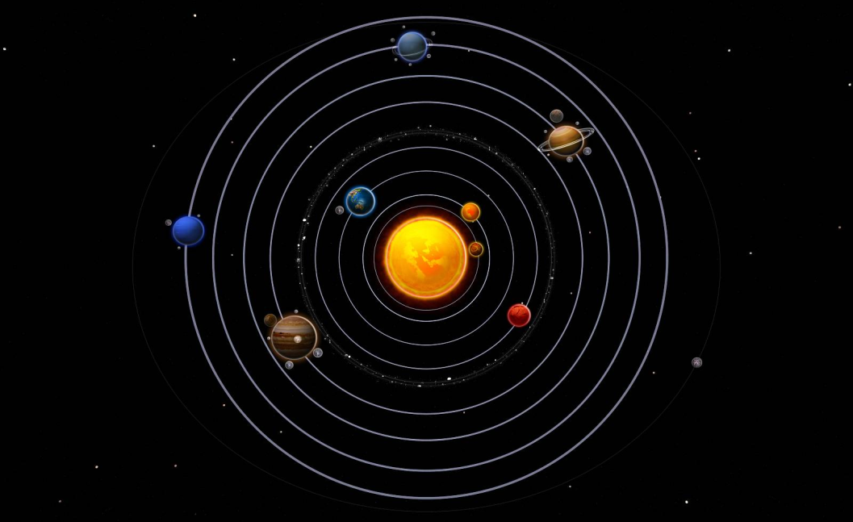
вселенная
Наша круглая планета,
Совершая свой полет,
Кружит и зимой и летом
Вокруг солнца круглый год
Движение небесных тел происходит по круговым орбитам. Зодиакальный круг, астрономический круг.
Круг с точкой в центре символизирует солнце.

Slide 9
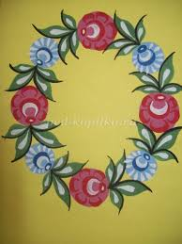
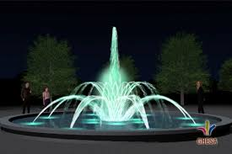
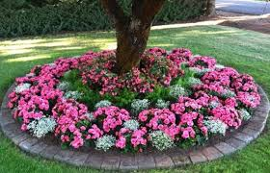
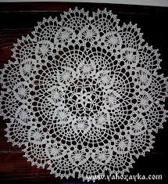
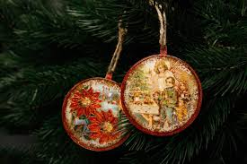
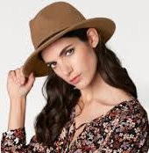
Практика и жизнь
Знания о круге и окружности позволяют человеку решать многие практические задачи в повседневной жизни: построить красивые здания, разбить клумбу или фонтан, сшить головной убор, связать салфетку, сделать елочную игрушку, сделать выкройку платья или юбки, нарисовать узор.

Slide 10
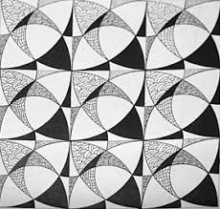
вывод
Таким образом, круг в жизни человека имеет очень важную роль, и в жизни без круглых предметов обойтись невозможно.

